Slide 1
중앙값 구하기
마치 like 커서 문제
근데 난 몰랐지 뭐야…
front
mid
back
첫 번째 숫자를 mid로 설정
이후 2개씩 넣고, front와 back의 개수를 비교하여 mid 재설정
2개를 넣었을 때, 가능한 상황
front 1, back 1 – mid 유지
front 2, back 0 – 현재 mid는 back으로, front 중 가장 큰 값이 mid로
front 0, back 2 – 현재 mid는 front로, back 중 가장 작은 값이 mid로

Slide 2
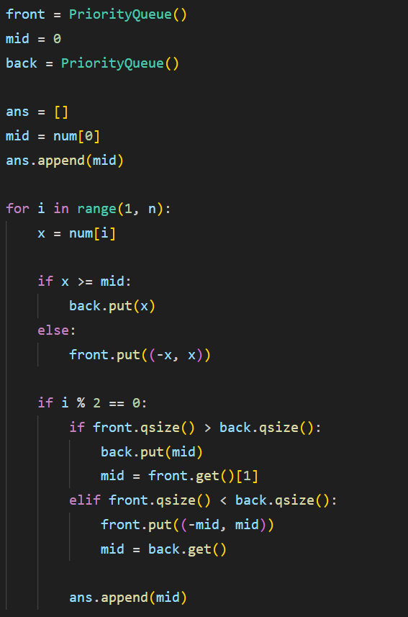
중앙값 구하기

Slide 3
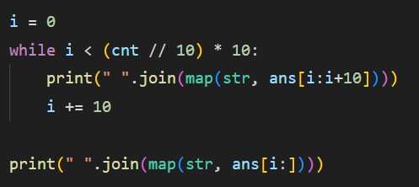
중앙값 구하기
10개씩 잘라서 출력하기
while i < (개수 // 10) * 10으로 10개 단위 출력
ex) 전체 출력해야 할 개수가 23개라면,
0~9, 10~19 총 20개 출력
i는 최종적으로 20이 되어 있다
i부터 남은 끝까지 출력
전체 출력해야 할 개수가 10개 미만이라면
ex) 8개
(8 // 10) * 10 = 0이므로, while문에 진입하지 않는다
0번부터 끝까지 한 줄에 출력하고 종료

Slide 4
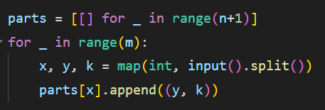
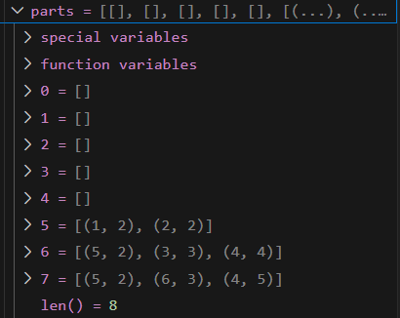
장난감 조립
위상정렬인지 몰라서 dfs로 푼 사람이 있다?
그게 나야빠두빠 두비두밥
1. 입력 받기

Slide 5
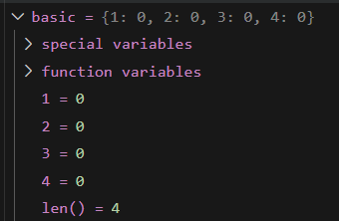
2. 구성품이 하나도 없는 parts를 찾아 basic으로 설정
basic은 딕셔너리
각 부품 번호를 key로, value를 개수로

Slide 6
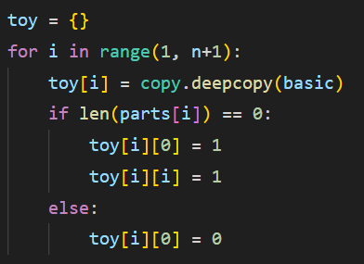
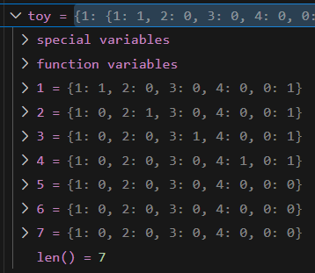
3. 모든 파츠에 대해 기본 부품이 몇 개씩 사용되는지 count할 toy 배열 생성
key 0는 기본부품만으로 구성되게 계산했는지 안했는지 체크 여부
기본 부품일 시, key 0: value 1, 중간 부품 또는 최종 장난감은 key 0: key 0

Slide 7
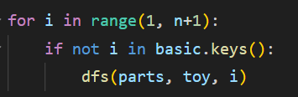
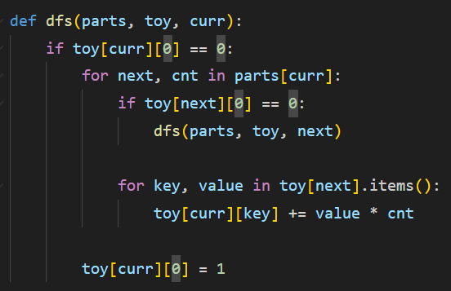
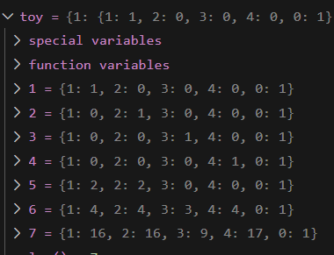
4. 모든 중간 부품에 대해 dfs 수행
if toy[curr][0] == 0 : 계산되지 않은 부품일 때만 계산
for next, cnt in parts[curr] : 구성하는 부품에 대해
if toy[next][0] == 0 : 구성 부품이 기본 부품으로 계산되지 않았다면
dfs(parts, toy, next) : 계산 수행
- for key, value in toy[next].items() : 구성 부품의 기본 부품 개수를 현재 부품에 더해줌
- toy[curr][0] = 1 : 계산 완료 표시

